Slide 1

Optimización de datos para la verificación de la huella de carbono en edificación: avances y retos
Por José Luis Gálvez Martos

Slide 2
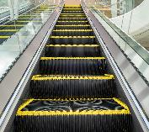




Objetivo
Rigor
Contexto
Mejorar los cálculos de huella de carbono y circularidad según normativas y esquemas de certificación, reduciendo la incertidumbre.
Regionalizar los datos, generando automáticamente impactos genéricos adaptados a cada ecosistema productivo nacional.
Eficiencia
Simplificar los procesos de cálculo mediante mapeo automático de partidas presupuestarias.
Representatividad
Evaluar la huella de carbono en sistemas complejos como los edificios y optimizar los resultados en relación con la circularidad.
Coherencia
Asegurar el alineamiento con reglamentos, taxonomía y metodologías europeas.

Slide 3





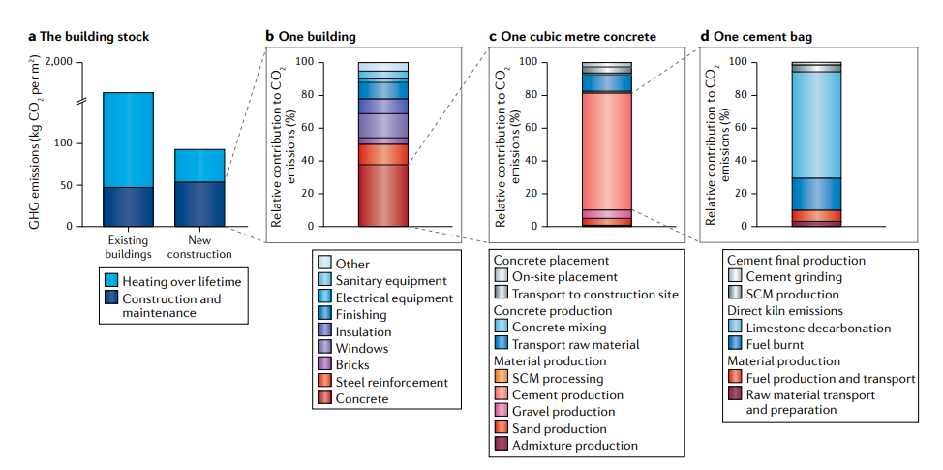
EL PROBLEMA
Fuente: Habert et al., 2020
Nature Reviews Earth and Environment 1(11), 559-573

Slide 4


MARCO REGULATORIO
Reglamento de productos de construcción
Definición de criterios técnicos de actividades sostenibles, basados normalmente en indicadores Level(s)
Marco regulatorio
ACV en edificación
Huella de carbono obligatoria (EPBD) a imponerse según CTE
Huella de carbono y ACV obligatorio en edificación en legislaciones nacionales
Pacto Verde Europeo
Plan de Economía Circular
Level(s)
Marco metodológico para un set de indicadores de sostenibilidad para edificios
Taxonomía Verde
Definición de criterios técnicos de actividades sostenibles, basados normalmente en indicadores Level(s)

Slide 5

Análisis de Ciclo de Vida como metodología transversal

Slide 6
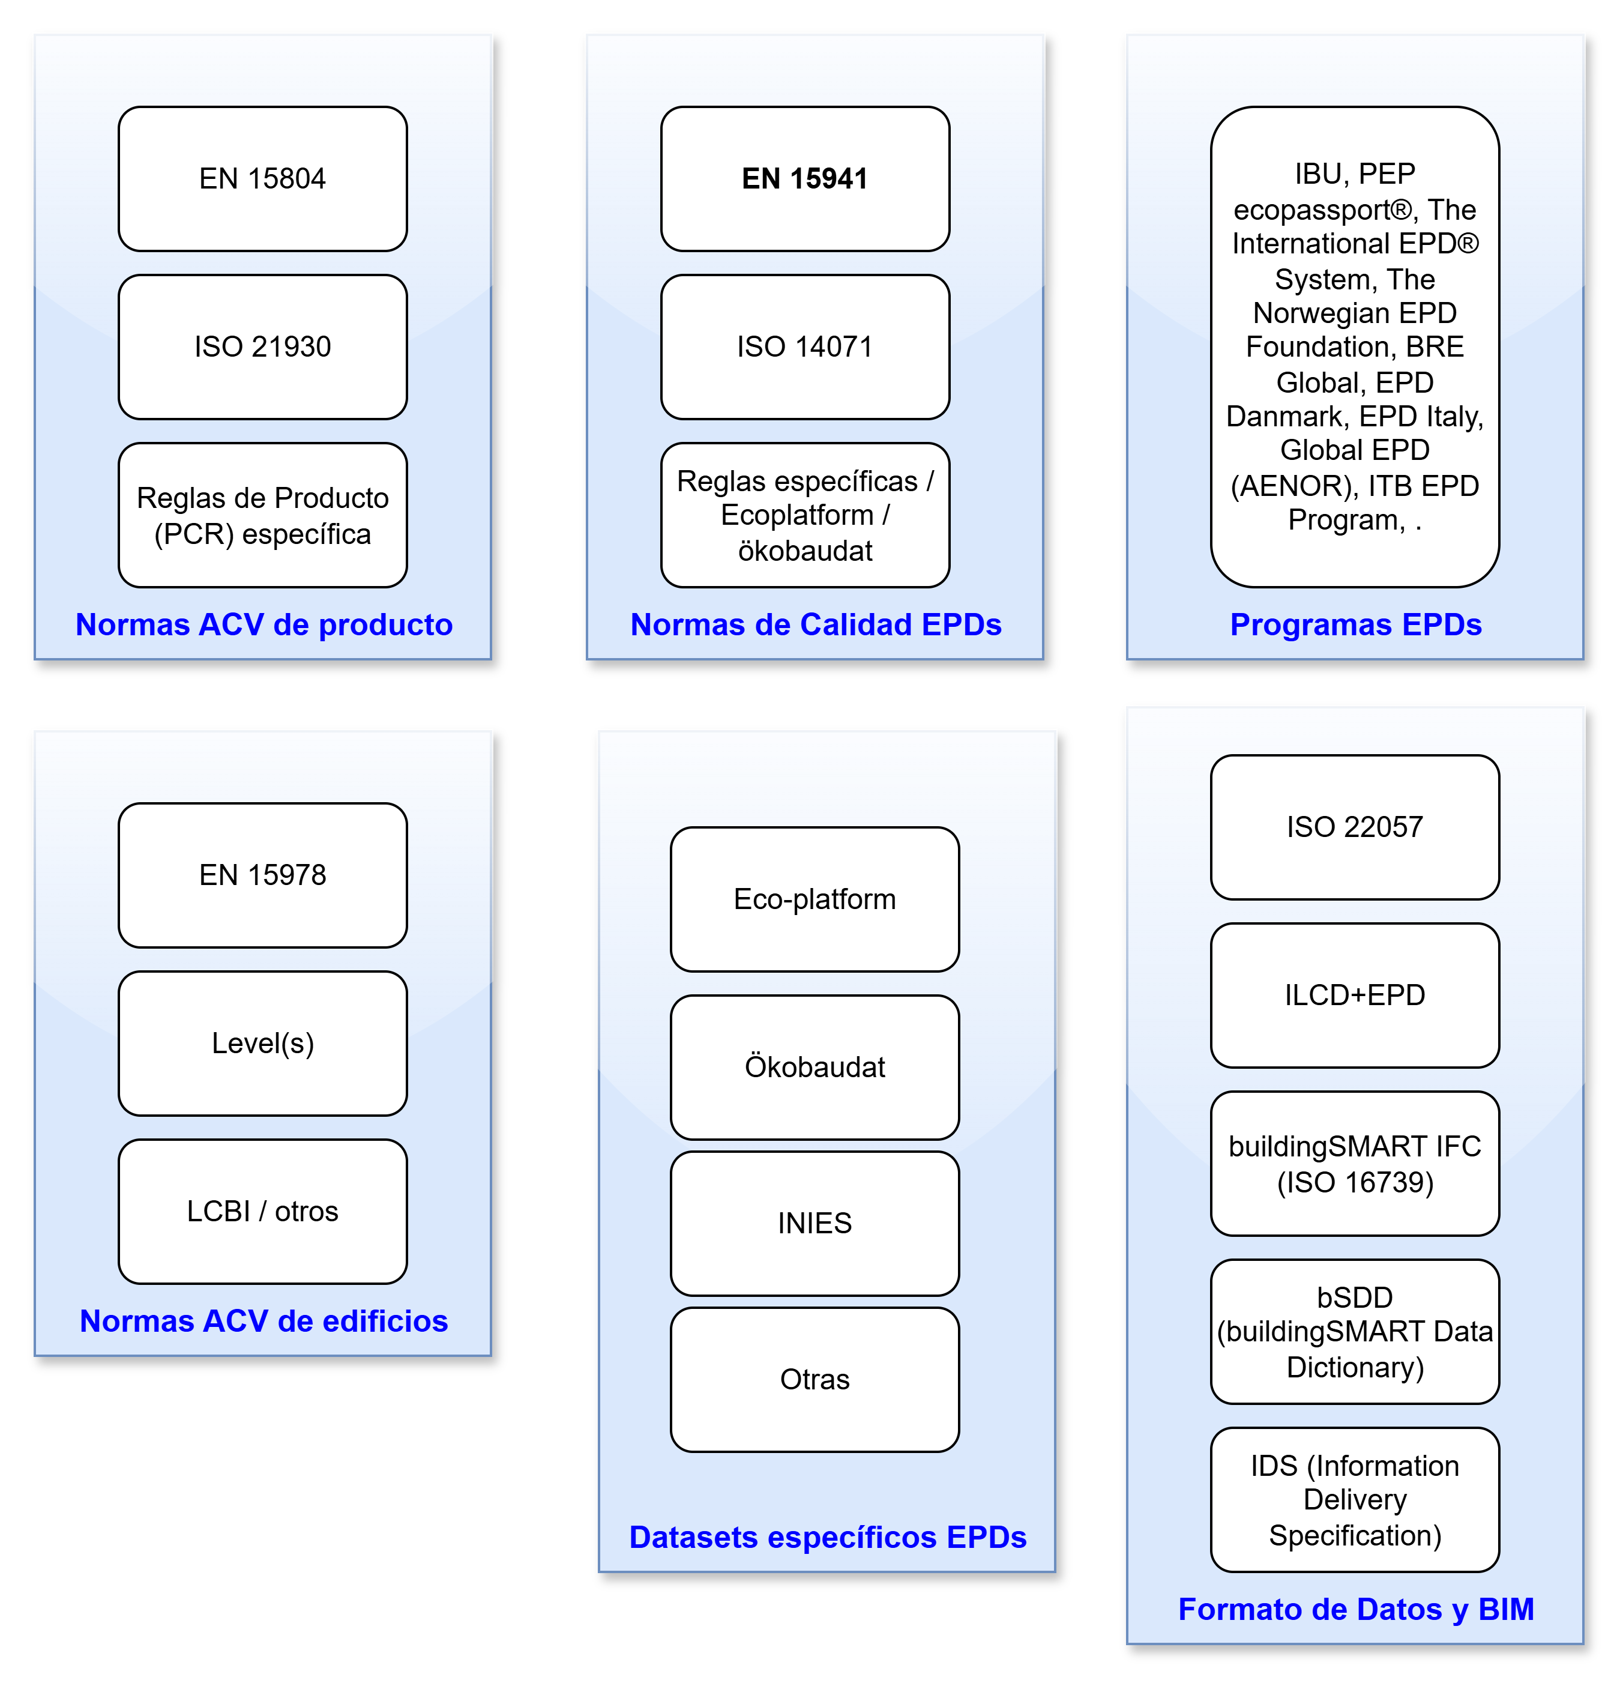
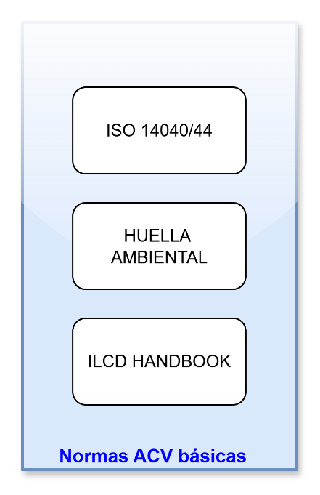

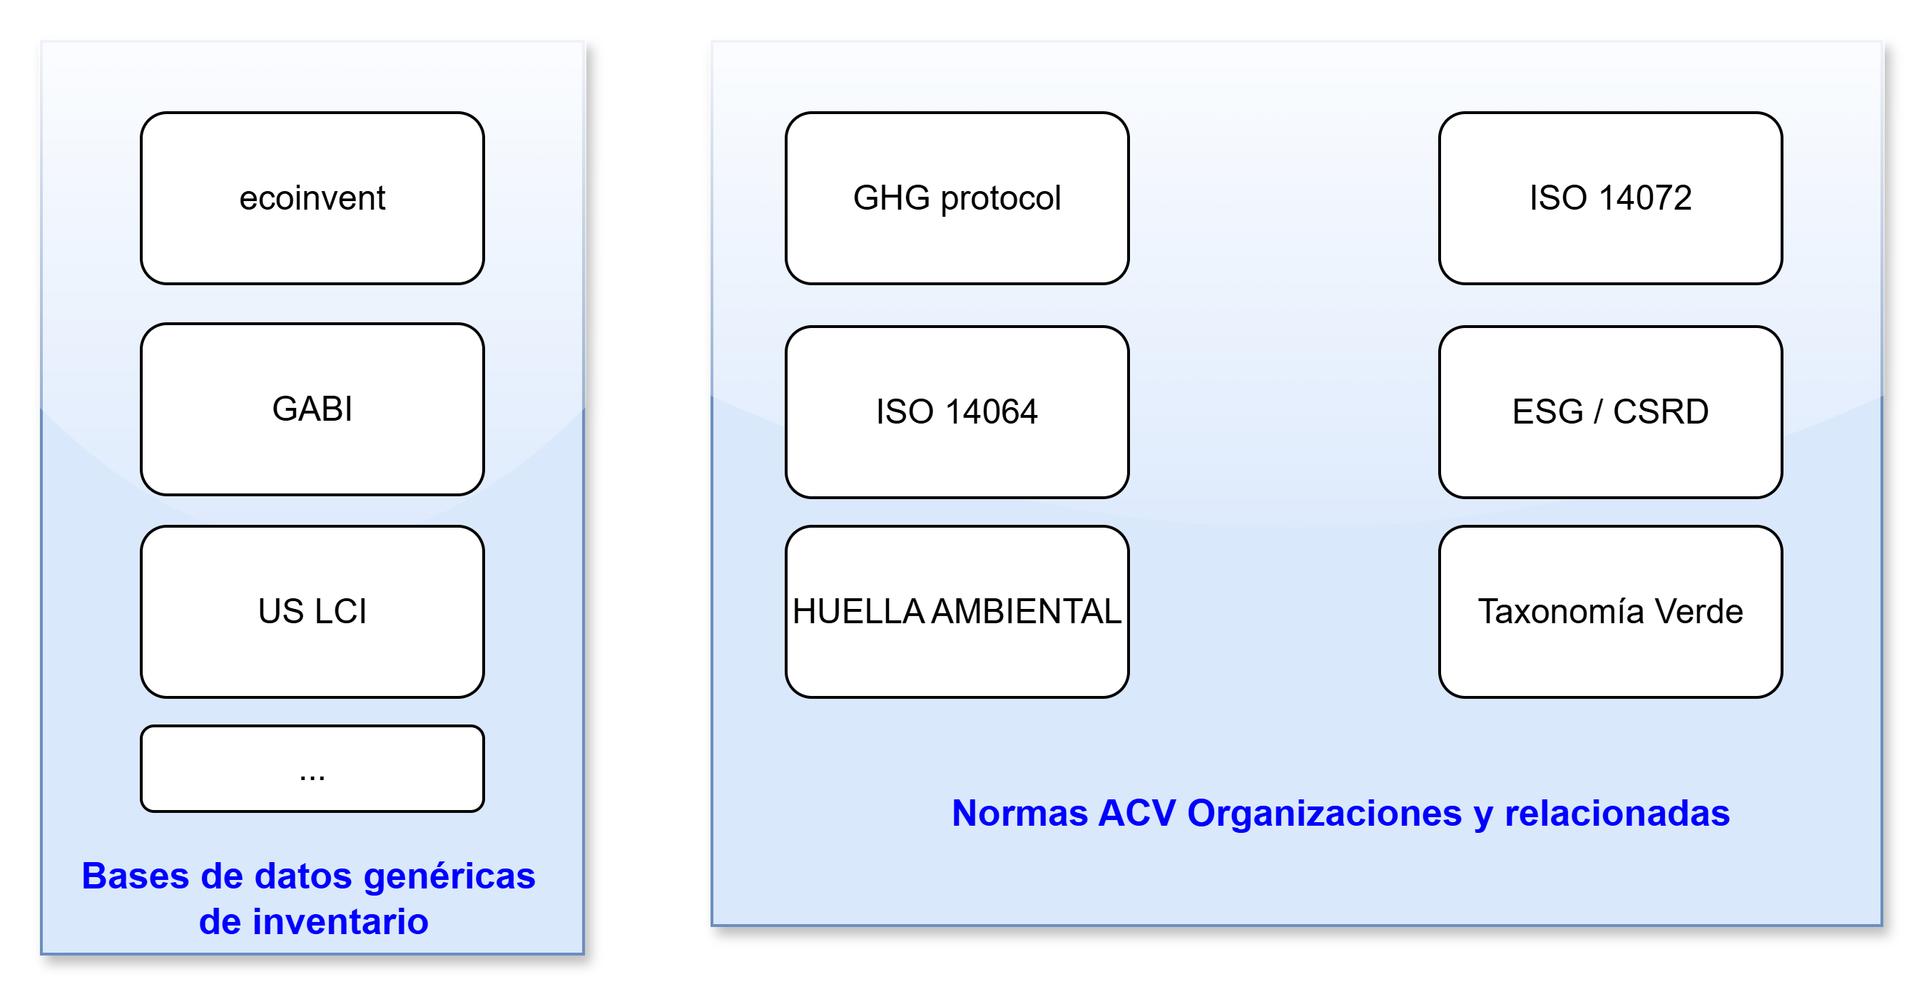

Slide 7

MÁS PROBLEMAS
Limitaciones actuales
Datos ambientales dispersos, poco comparables.
DAP con baja homogeneidad metodológica.
Escasa digitalización e interoperabilidad con herramientas BIM.
Notes:
Consecuencia
Esto genera incertidumbre en los cálculos de ACV y limita la capacidad de tomar decisiones informadas en diseño, ejecución y certificación.

Slide 8


Una Solución
EN 15941:2024
Tipos de ACV de Edificios
Prioridad de origen de datos
1 – Diseño Conceptual
DAP colectiva ó dato genérico
2 – Cumplimiento ambiental para permisos
DAP específica >
media DAPs >
DAP colectiva >
dato genérico >
dato genérico surrogado >
DAP surrogada
3 – Completo para respaldar fase de diseño
4 – Completo en ejecución

Slide 9

Una Solución
Esta presentación
Datos genéricos de alta calidad: algoritmos de regionalización de bases de datos genéricas
Representatividad de la huella de carbono
En otra ocasión….
Implicaciones normativas
Generación de datasets de DAPs con filtro de calidad

Slide 10
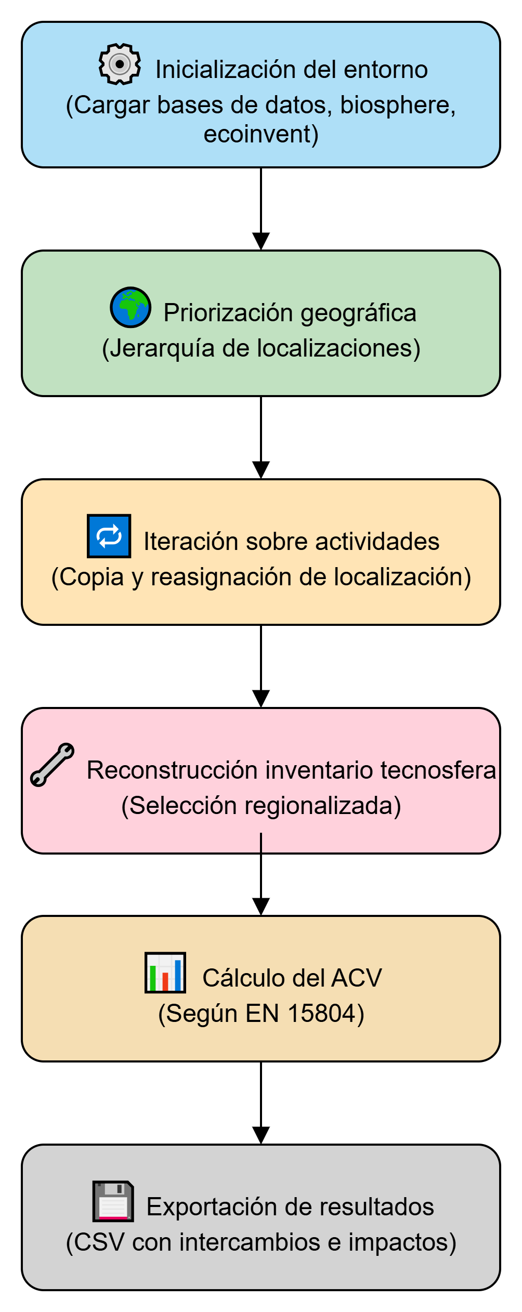
Regionalización de bases de datos genéricas
🚧 Problema
Falta de DAP específicas en construcción (ej. España) y alta incertidumbre.
🛠️ Propuesta
Datasets genéricos basados en ecoinvent* para calcular huella de carbono (A1–A3) en fases iniciales de diseño.
💻 Solución
algoritmo en Brightway2 que regionaliza inventarios usando jerarquía geográfica automática.
📊 Resultado
datasets corregidos y regionalizados, exportables a CSV, con trazabilidad e impactos ambientales por actividad.
*🌍 Ecoinvent es una base de datos de inventariosambientales globalmente reconocida para ACV consistentes y comparables

Slide 11
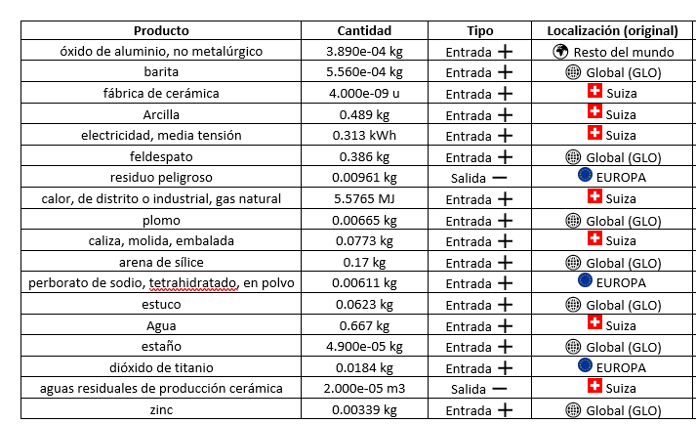
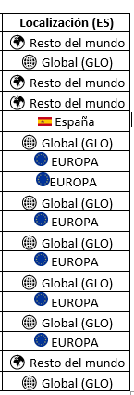
1 kg de baldosa cerámica, ecoinvent, Suiza
España

Slide 12

1 kg de baldosa cerámica, ecoinvent, Suiza
España

Slide 13
1 m³ hormigón, 20MPa, CEM II
1 kg vidrio plano, sin recubrimiento
1.061
218
213
🌍
🌐
1.015

Slide 14
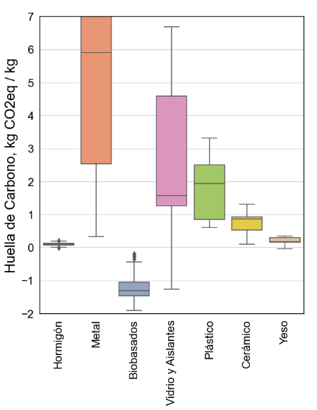
Representatividad de la huella de carbono
Los estándares ACV piden < 3–5 % de pérdida acumulada para asegurar representatividad.
Esos criterios vienen de otros sectores, menos complejos que la edificación.
Método aplicado: lista de materiales de una obra, cuantificando masa y huella de carbono embebida.
Huellas de carbono A1-A3 típicas por material

Slide 15
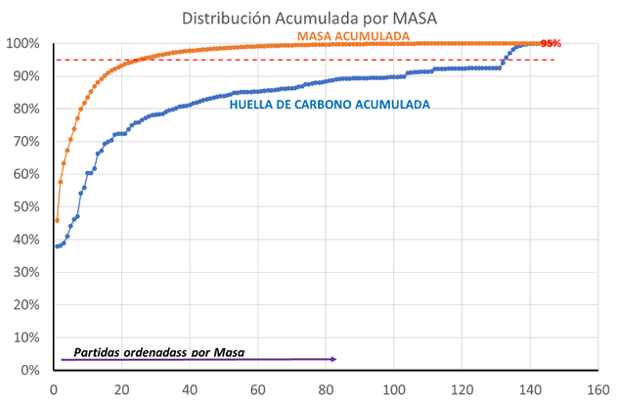
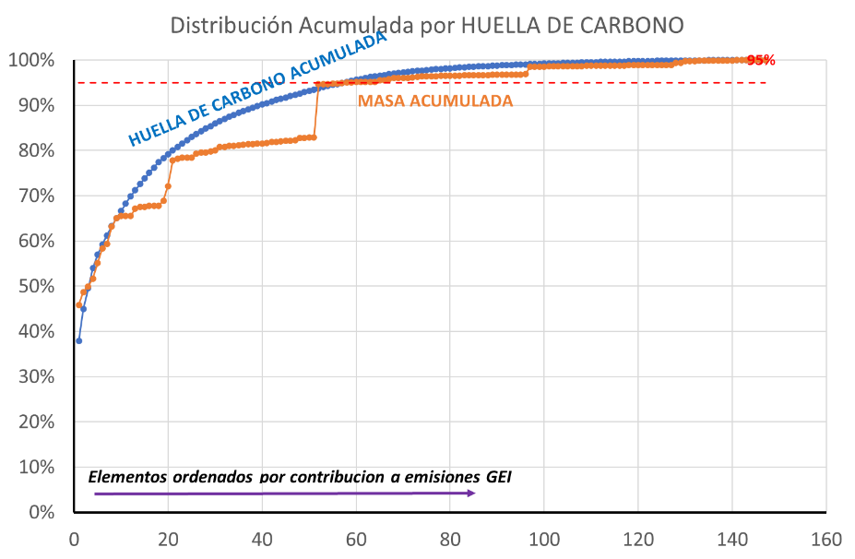
La representatividad por huella de carbono puede ser muy útil en la optimización conjunta circularidad – huella de carbono
Los 20 elementos con más masa representan el 90% de la masa y el 72% de la huella de carbono

Slide 16
Take-home
Existe un gran margen de mejora en la disponibilidad y calidad de los datos ambientales.
Proponemos un método verificable que contribuya a generar información más fiable (regionalización).
En sistemas tan complejos como los edificios, es clave cuestionar y asegurar la representatividad de la huella de carbono.

Slide 17





¡Muchas gracias!
Anna Delgove
José Luis Gálvez
Responsable de Sostenibilidad
Gestor de Proyectos
Fernando Calvo
Marta Fuente
Investigador Junior
Investigador Senior

